Slide 1


Projekat “Checkers” Predmet: Soft Computing
Bojan Marjanović RA185/2012
Marina Nenić RA109/2012 Profesor: Đorđe Obradović
Jana Vojnović RA164-2012 Asistent: Marko Jocić

Slide 2
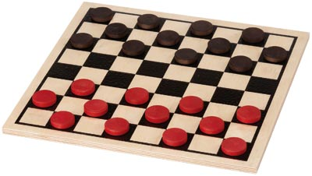
Checkers – Pravila igre
Checkers ili engleska dama predstavlja vrstu misaone igre na ploči koju igraju dva igrača. Ploča se sastoji od od 8x8 (64) kvadratnih polja pri čemu svaki igrač ima 12 figura. One se pokreću i protivničke figure zarobljavaju dijagonalno. Mogu se kretati samo napred dok ne dođu do suprotog kraja ploče i tada postanu „kralj", tj. mogu se kretati napred i nazad.
Figure su tradicionalno obojene crno, crveno ili belo. Neprijateljske figure se zarobljavaju preskakanjem.

Slide 3
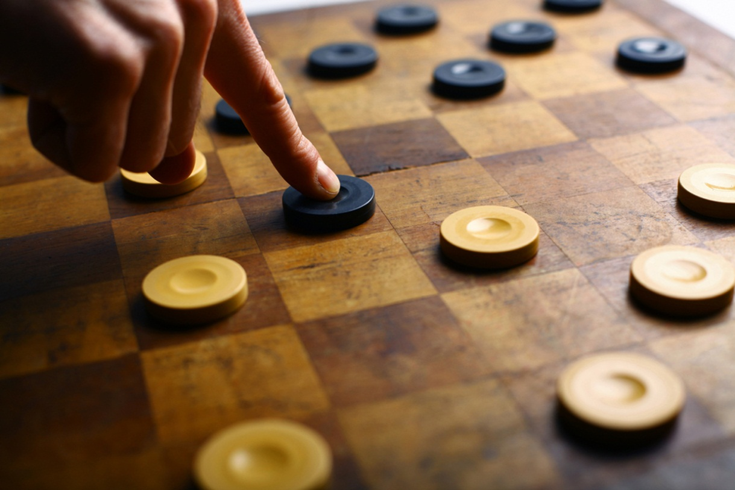
Motivacija
Implementacija AI da se ponaša kao čovek
Ispitivanje prednosti i nedostataka algoritma koji će igrati jedan protiv drugog

Slide 4
Postojeća rešenja
Chinook – Kompjuterski program koji igra checkeres, razvijen od strane Univerziteta u Alberti. Koristi deep search algoritam i funkciju evaluacije za odabir poteza i baze sa podacima o potezima i stanjima table.
Blondie24– Razvijen od strane tima koji je prodvodio David B. Fogel. Svrha projekta je bila da se pokaže uspješnost igranja checkersa primjenom vještačke inteligencije. Implementacija je bazirana na minimax algoritmu ali se za odabir poteza koristi neuronsku mrežu.

Slide 5
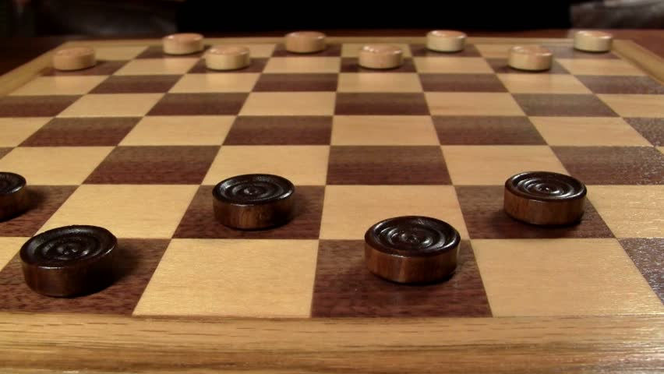
Implementacija rešenja

Slide 6
Koraci implementacije
Kreiranje mogućih stanja igre. Ovo uključuje logiku identifikovanja terminalnih stanja i generisanja narednih stanja za svako moguće stanje.
Kreiranje evaluacijske funkcije (procjenu) za svako stanje
Implementacija algoritma za pretragu
Integracija: Prihvatanje opisa stanja i odigravanje poteza

Slide 7
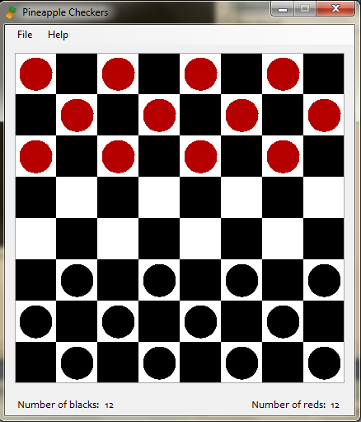
Kreiranje mogućih stanja igre
GUI (kreiranje table, podela u kvadrate, definisanje i učitavanje figura, pozicioniranje) - funkcije Square i BoardPanel
Definisanje mogućeg pravca kretanja za figure (u zavisnosti od boje, pomoću x i y osa), način čuvanja pojedenih figura i kraljeva - funkcije Move i Utils
Definisanje listenera za odigran potez,
kao i za pomeranje figure
(obična ili kralj) – funkcija BoardPanel
Slika inicijalnog stanja aplikacije ->

Slide 8
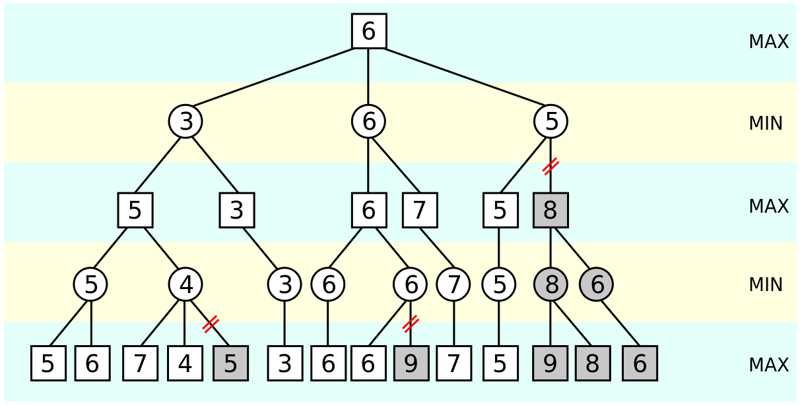
Implementacija algoritma pretrage
Pristup problemu upotrebom MiniMax algoritma

Slide 9
Minimax algoritam
Jedan igrač je predstavljen kao MAX, a drugi MIN
MAX igrač tezi da napravi potez koji će dovesti do table sa najvećom ocenom
MIN igrač teži da napravi potez koji će dovesti do table sa najmanjom ocenom
Prilikom naizmjeničnog generisanja poteza AI svoje i protivničke poteze ocenjuje istom funkcijom evaluacije, ali sa različitim predznakom

Slide 10
Implementacija algoritma pretrage
MiniMax algoritam
Definisanje dubine pretrage
Čuvanje liste svih mogućih poteza i pozicija
Formiranje stabla za početnih 7 mogućih poteza za određenu dubinu. Kreiranje kopije table i izvršavanje virtuelnih poteza
Ocenjivanje stabla – odabir naizmenične min/max vrednosti unazad sve dok se ne dobije najbolja vrednost tj. najbolji mogući potez

Slide 11
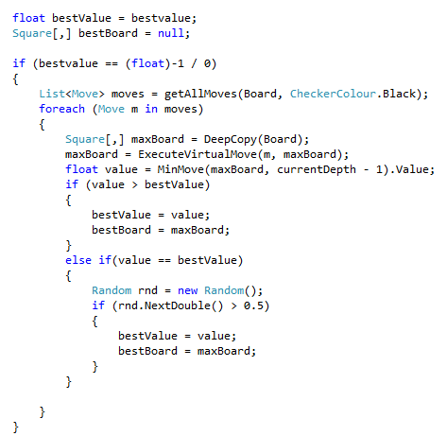
Minimax algoritam
Koristi pretragu prvi
u dubinu
Generiše naizmenično
svoje i protivničke poteze
Za svaki svoj potez generiše
sve protivničke poteze
pozivanjem funkcije MinMove

Slide 12
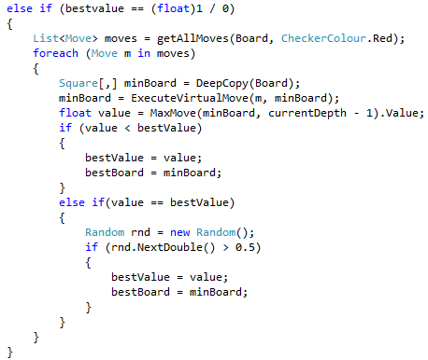
Minimax algoritam
Idući u dubinu za svaki protivnički potez generiše svoje moguće

Slide 13
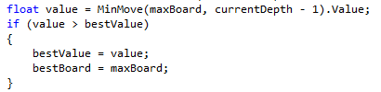
Minimax algoritam
Kada algoritam dođe do poslednje dubine ocenjuje se trenutna tabla
Vrijednost se propagira unazad i u zavisnosti od igrača koji je na potezu i bira se ona tabla sa najvećom/najmanjom vrednošću

Slide 14
Kreiranje evaluacijske funkcije
Predstavlja funkciju koja uzima u obzir važne parametre prilikom odlučivanja koji je potez najbolji
Obično se formira tako da je važnija brzina od tačnosti
Funkcija je statička – ocenjuje samo trenutni potez i ne gleda unapred. U kombinaciji sa MiniMax algoritmom daje ocenu svih mogućih poteza

Slide 15
Funkcija evaluacije u Pineapple checkers-u
Funkcija evaluacije određuje ocenu trenutne table, tj.koliko je ona dobra za igrača ili ne
Ona predstavlja znanje u našem sistemu
Na osnovu ocene koju ona vraća AI određuje koji je potez najbolji za njega
Funkcija će vraćati bolji rezultat što je veći broj faktora uzet u obzir
Važni parametri u checkers-u: Broj figura na ploči, broj kraljeva na ploči, udaljenost između figura (mogućnost da figura bude pojedena), ocenjivanje table

Slide 16
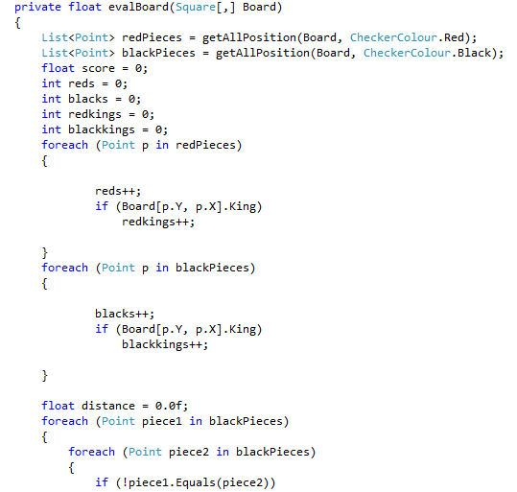
Funkcija evaluacije u
Pineapple checkers-u

Slide 17
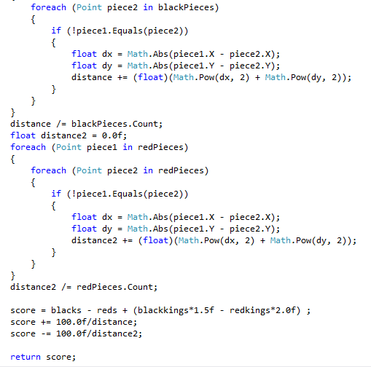
Funkcija evaluacije u
Pineapple checkers-u
Podešavanje parametara (1,5 i 2), određuje koliko ceni svoje a koliko protivničke kraljeve ->

Slide 18
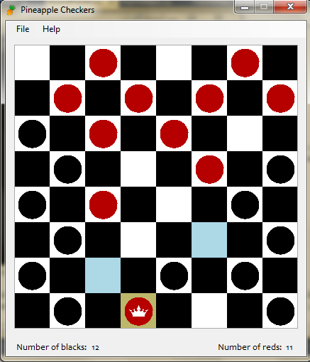
Integracija
Prihvatanje trenutnog stanja od strane odgovarajuće funkcije, pretvaranje u sopstveno stanje reprezentacije, pokretanje algoritma za pretragu da bi se pronašao sledeći potez i predstavljanje njega u željenom formatu
Prihvatanje najboljeg mogućeg poteza od strane Minimax algoritma i predstavljanje njega u željenom formatu – pomeranje figure

Slide 19
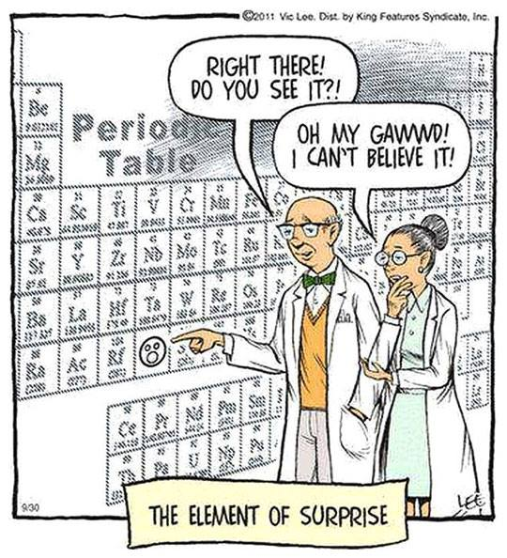
Zapažanja
Problem prilikom kreiranja istih funkcija evaluacije – AI protiv AI – algoritam neće da izgubi
Uzmanje različitih faktora kod ocenjivanje poteza u obzir dovodi do različitog ponašanja AI – nemoguće je u potpunosti predvideti ponašanje
Povećanje dubine – povećano vreme odziva aplikacije

Slide 20
Zaključci
Kompleksnost funkcije evaluacije
Veliki broj faktora za razmatranje
Dubina algoritma
Veća dubina – bolje odlučivanje – sporiji algoritam
Pronaći balans između dubine i kompleksnosti funkcije

Slide 21
Još mogućih rešenja
Naše rešenje – MiniMax + funkcija evaluacije
Interesantne mogućnosti – Neuronska mreža umesto funkcije evaluacije
Obučavanje neuronske mreže da ocenjuje table

Slide 22
Hvala na pažnji!
Više informacija na:
https://github.com/marjanovic93/checkers.git

